Slide 1
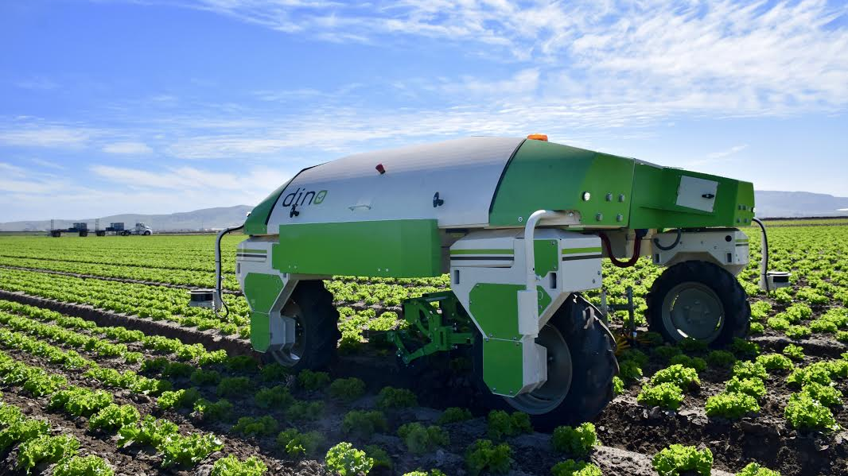
Robot Farm
Τελικό σχεδιάγραμμα

Slide 2
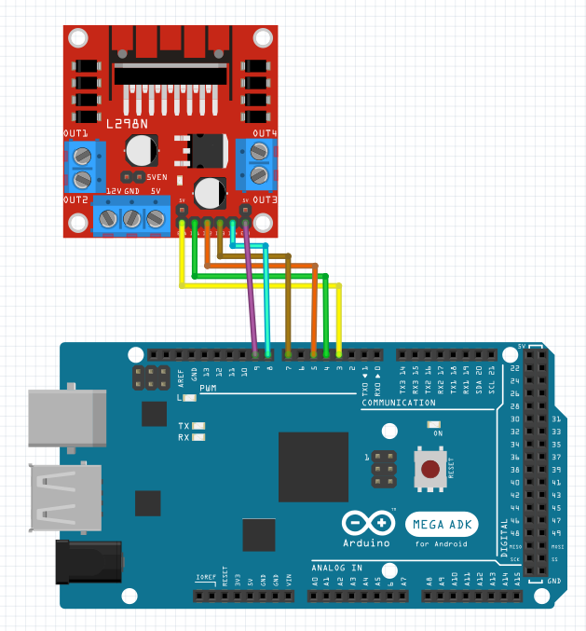
ENA → 3
IN1 → 4
IN2 → 5
IN3 → 7
IN4 → 8
INB → 9

Slide 3
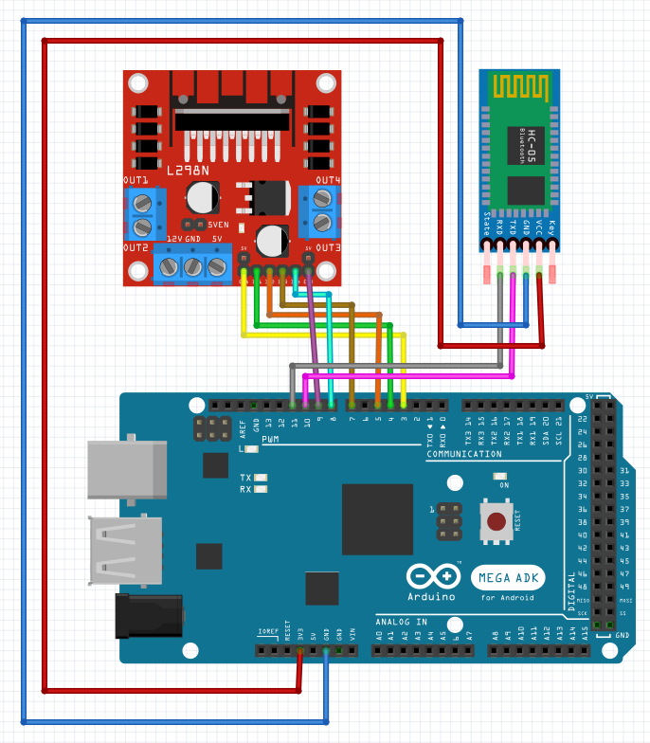
TX → 10
RX → 11
GND → GND
VCC → 3V

Slide 4
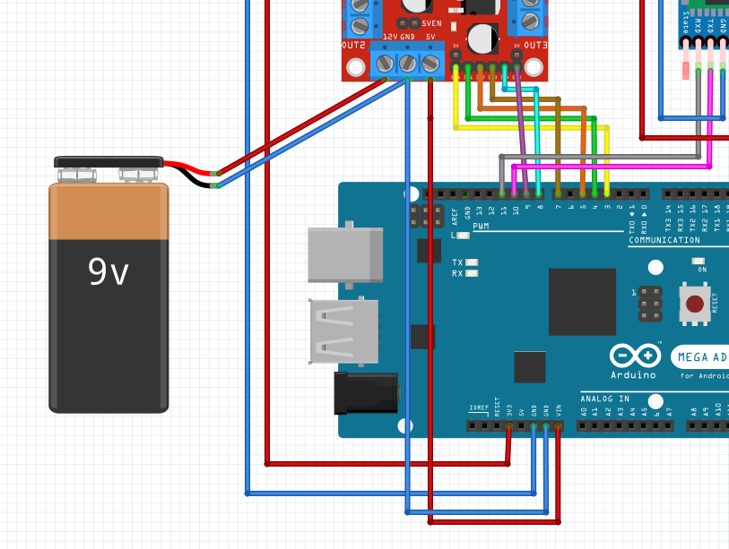
Σύνδεση μπαταρίας με Driver και Arduino

Slide 5
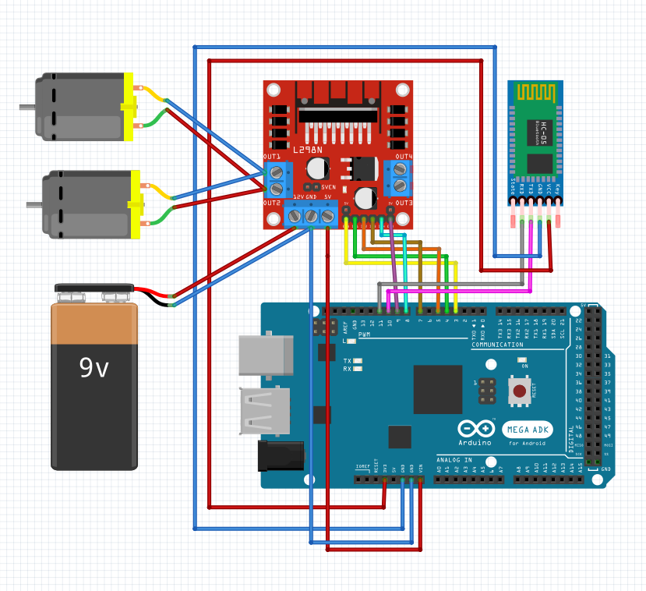
Συνδέουμε τα 4 μοτέρ στο driver
Δύο μοτέρ αριστερά
Δυο μοτέρ δεξιά

Slide 6
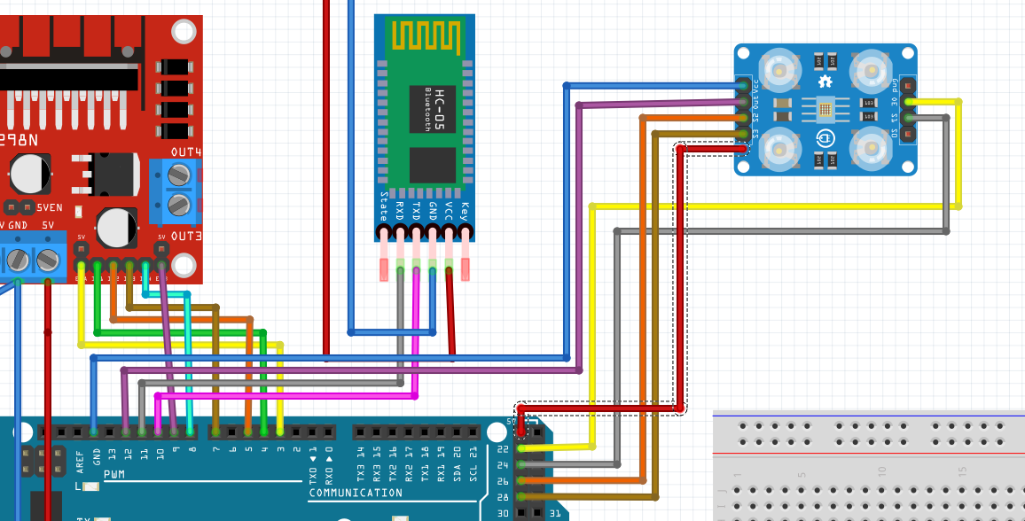
Βήμα 14^{ο}
S0 → 22
S1 → 24
S3 → 28
OUT → 12
VCC → 5V
GND → GND
Συνδέουμε το RX του Bluetooth με το Pin 11 του Arduino

Slide 7
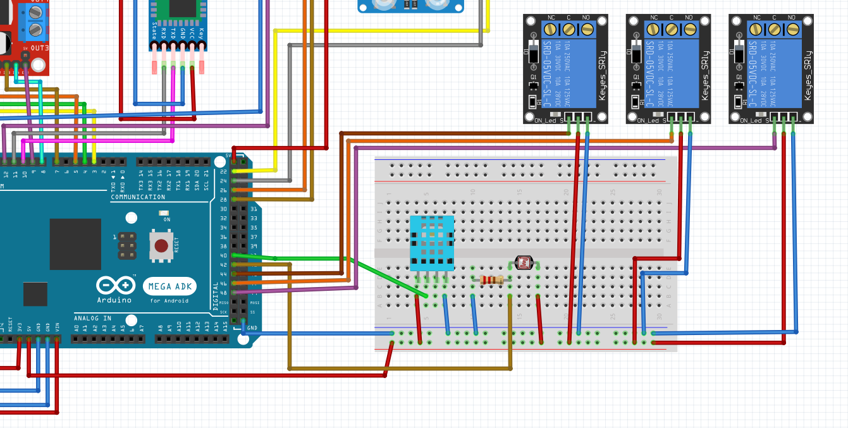
Βήμα 14^{ο}
DHT → 40
Photoresistor → 42
Relay1 → 44
Relay2 → 46
Relay3 → 48
Συνδέουμε το RX του Bluetooth με το Pin 11 του Arduino

Slide 8
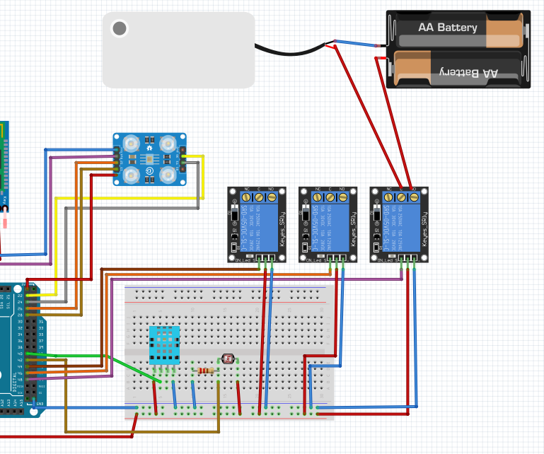
Σύνδεση μπαταρίας με τις 3 αντλίες νερού

Slide 9
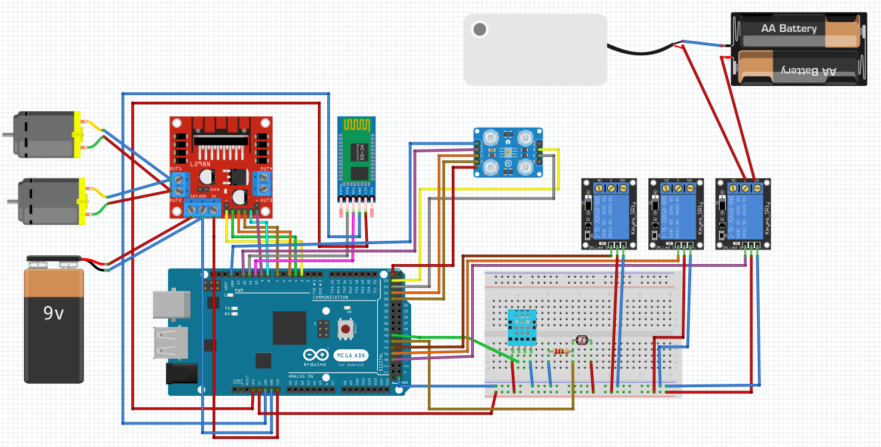
Βήμα 14^{ο}
Συνδέουμε το RX του Bluetooth με το Pin 11 του Arduino

